Slide 1
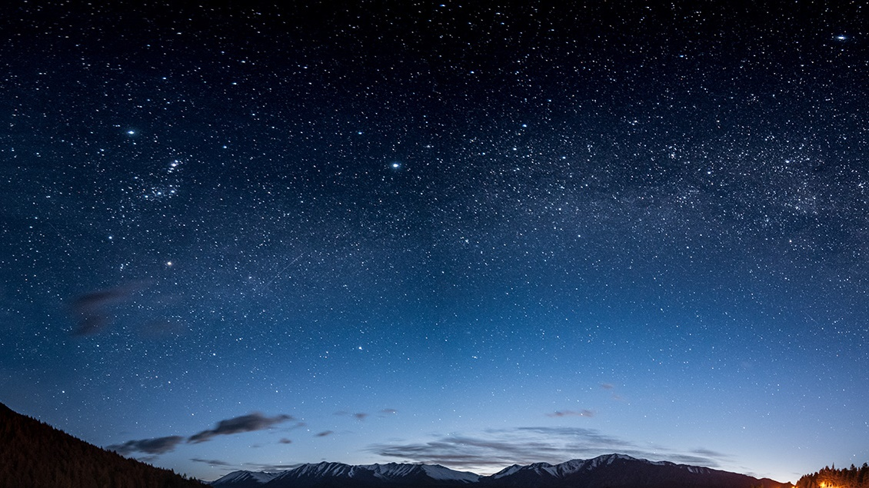
РЕНЕССАНС НА УЛИЦЕ МИРА
Ф Е С Т И В А Л Ь И С К У С С Т В

Slide 2
ЧТО ЭТО ТАКОЕ И С ЧЕМ ЕГО ЕДЯТ?
Фестиваль искусств "Ренессанс на улице мира" - это тематические креативные пространства под открытым небом, направленые на вовлечение общества в арт-составляющую его жизни.
2020-год посвящен памяти славы, что является одной из основных тем фестиваля. Фестиваль искусств направлен на то, чтобы привлечь внимание к тому, каким трудным был путь к миру, и каким прекрасным стало возрождение города из пепла.

Slide 3
Когда и где?
ГОРОД-ГЕРОЙ ВОЛГОГРАД
2021

Slide 4
Для чего?
Фестиваль затрагивает важные социальные аспекты жизни, позволяет формировать нравственный облик поколения.
На протяжении фестиваля пройдут фото-выставки,мастер-классы,концерты и открытые площадки для творчества, для того, чтобы показать сквозь призму искусства насколько прекрасным был передан город нашими предками,как он был собран по крупицам, и как возрождался с первой улицей мира.

Slide 5
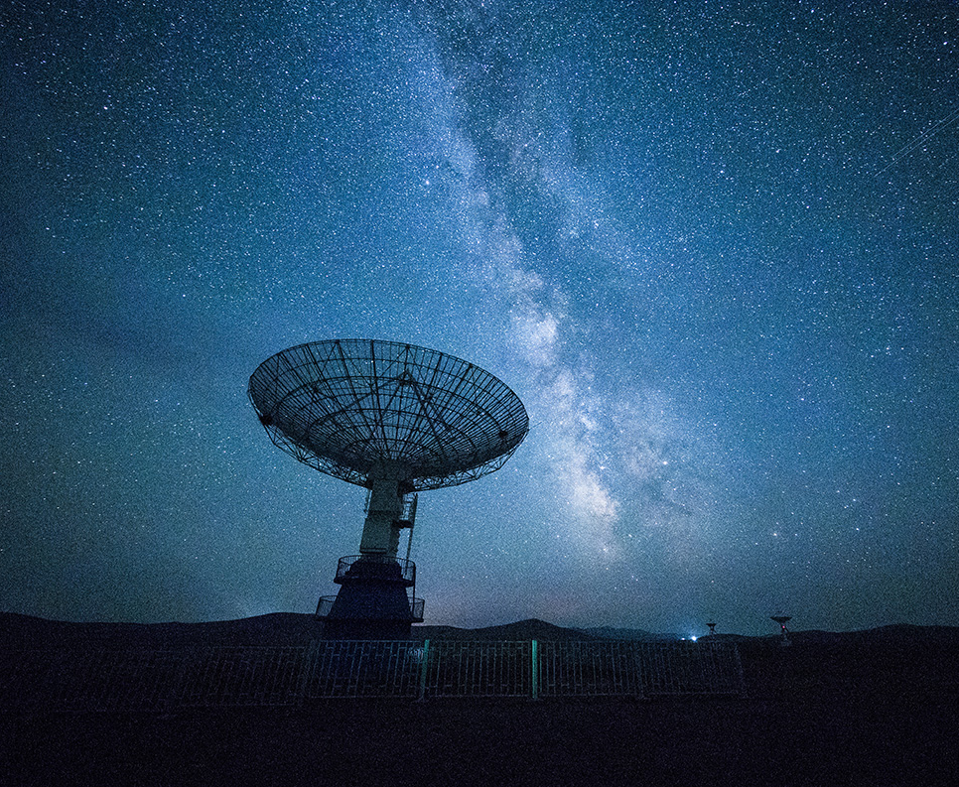
4 направления Тематические креативные пространства под открытым небом
Хореография
Актерское мастерство
Поэзия
Фотография

Slide 6
В О З М О Ж Н О С Т И
Творческие коллаборации
Яркие концерты
Мастер-классы и творческие встречи

Slide 7
Творческое сообщество
Участники (молодые деятели культуры и искусства, прошедшие конкурсный отбор на участие в фестивале, в возрасте от 18 до 35 лет)
Гости (топ-спикеры, которые делятся своим профессиональным опытом)
Творческие кураторы (профессионалы в своей среде, лидеры мнений среди молодежи)
Команда-организаторов (специалисты прошедшие конкурсный отбор и обучение)

Slide 8
Спасибо за внимание!

